Slide 1


Programozás I.
7. hét
Oktató: Gurka Dezsőné Dr. Csizmás Edit

Slide 2
A gyakorlat tartalma
A 6. hét anyagának ismétlése
A mutató típus deklarálása. A mutató típus feladata és használata a C++-ban.
A hivatkozási (referencia) típus használata a C++ -ban.
Tömbök és mutatók közötti összefüggések.
Dinamikus memóriakezelés a C++ programozási nyelvben. Dinamikus változók, tömbök deklarálása és használata. A dinamikus tárkezelés előnyei.
Függvények, eljárások szerepe a programozási nyelvekben.
Egyszerű függvények deklarálása és definíciója a C++-ban. Érték szerinti paraméter átadás használata.

Slide 3
A mutató típus és referencia típus használata a C++-ban
01

Slide 4
Mutató típus vs. referencia típus
A C nyelvben a különböző típusú mutatók központi szerepet töltenek be. A C++ nyelvben igyekszünk kerülni a használatukat, helyette a hivatkozási (referencia) típust használjuk.

Slide 5
Mutató (pointer)
A pointerek vagy más néven mutatók a memória egy adott helyének címét tárolják
Fontos szerepet játszanak a dinamikus memóriafoglalásban
Csúnya hibákat okozhat, ha hibásan kijelölt területre írunk
  Leggyakoribb hiba, hogy nem inicializáljuk, vagyis kezdőértéket nem adunk nekik
  Intelligens operációs rendszerek kontroll alatt tartják a futó kódot, tehát nem tud bárhova írni, vagy olvasni. Ha ilyen bekövetkezne azonnal leállítja a program futását.

Slide 6
A mutató típus deklarálása. A mutató típus feladata és használata a C++-ban
Mutató (pointer) deklarálása
Mutatón – pointeren – olyan változót értünk, melyben egy másik változó memóriában elfoglalt helyét tárolhatjuk.
mutatott_érték_típusa *mutató_neve;
(helyfoglalás csak a mutató számára történik, a lefoglalt tárterület egy memóriacím tárolására elegendő.)
  int *mut;

Slide 7
* operátor - indirekció használata
  *: közvetett elérés operátora (indirection), egyoperandusú operátor
    Az indirekció olyan egyoperandusú művelet, mely operandusát memóriacímként kezeli, s előállítja a hozzá tartozó értéket.
    A mutatók definiálása közvetett módon történik, nem magát a mutatót, hanem a mutatott értéket definiáljuk.
  Értékadás mutatók számára kétféleképpen történhet
    A program futása közben lefoglalunk megfelelő méretű tárterületet, s ennek kezdőcímét kapja meg a mutató változó. (pl. statikus tömbök, dinamikus tömbök)
    A mutatót egy korábban definiált hagyományos változó kezdőcímével látjuk el.

Slide 8
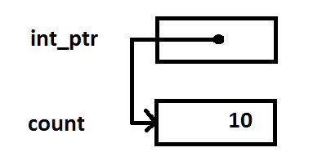
& operátor – címoperátor
Példa:
int count = 10, x;
int *int_ptr;
int_ptr=&count;
x = *int_ptr;
&: „címe“ operátor (address of), egyoperandusú operátor
az int_ptr a count címét tárolja, indirekt módon érhető el vele a count tartalma
az x az int_ptr által mutatott érték, vagyis a count értéke, ami 10.

Slide 9
Címoperátor: &
Alkalmazás: &valtozonev
int *iptr; int értékre mutat,
  int típusú érték kezdőcíme
double *fptr; double értékre mutat
doble típusú érték kezdőcíme
int i, *iptr;
iptr= &i;
Címoperátor felhasználásával mutató változónak definiálásakor rögtön kezdőértéket adhatunk.
int i;
int *iptr = &i;

Slide 10
Mutató példa
int a; a deklarálása, egyben definíció
int * pa; pa mutató deklarálása
pa = &a; értékadás
*pa=7; pointer indirekció (pa által mutatott érték)
a értéke 7 lesz
Fontos megjegyezni az ”int *pa;” deklarációban és ”*pa= 7;” kifejezésben használt ”*” mást jelent

Slide 11
További példa
int x=1;
int * ip; int típusú mutató
ip = &x; x-re mutat
int y = *ip; y=1;
*ip = 0; x=0

Slide 12

Mutatók érdekes tulajdonsága
  char c = 'Q';
  char *cptr= &c;
  cout<<c<<*cptr<<endl;
  c='/';
  cout<<c<<*cptr<<endl;
  *cptr='N';
  cout<<c<<*cptr<<endl;
  char *cptr;
  cptr = &c;
  //a mutatott érték is változik
  //a változó értéke is változik

Slide 13
Referencia (hivatkozási) típusú változó
A mutatók (pointerek) helyett ajánlott használni
Úgy használhatjuk, mint egy változót, de helyfoglalás a ref. típusú változó számára nem történik, csak egy új alternatív nevet rendelünk egy már meglévő változóhoz.
Kötelező inicializálni
Referenciaváltozó definíciója
  int x;
  int &r=x; //az r a referencia, az x változóval inicializáltuk
A fenti definíció után, x és r között gyakorlatilag nem lesz különbség, memóriacímük is megegyezik
cout << &x << " " << &r << endl; //?
Ha egy műveletet elvégzünk az r referencián, az ugyanaz, mintha az x változón végeztük volna
Fő felhasználási területe függvények esetén a referencia típusú paraméterátadás, amelyet a C-beli cím szerinti paraméterátadás helyett használunk

Slide 14
Különböző típusú változók használata
 |  | változó definíció | értékadás a változónak | hivatkozás a memória-címre
egyszerű változó | C/C++ | int a; | a=5; | &a
mutató típusú változó | C/C++ | int *bptr; | *bptr=15; | bptr
referencia típusú változó | csak C++ | int &cref=c; | cref=10; | &cref

Slide 15
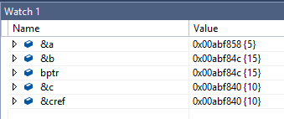

int a, b, c;
a = 5;
cout << "a=" << a << " &a=" << &a << endl << endl;
int *bptr;
bptr = &b;
*bptr = 15;
cout << "*bptr=" << *bptr << " bptr=" << bptr;
cout << " b=" << b << " &b=" << &b << endl << endl;
int &cref = c;
c = 10;
cout << "cref=" << cref << " &cref=" << &cref;
cout << " c=" << c << " &c=" << &c << endl << endl;

Slide 16
Tömbök és mutatók közötti összefüggések
02

Slide 17
Mutatók és tömbök kapcsolata
  a tömb neve olyan mutatót azonosít, amely a tömb első elemére irányul
  int tmb[10]={0,1,2};
  esetén tmb int* típusú és a tömb első elemét címzi
  meg (*tmb és tmb[0] ugyanaz)
  a tömb nevét konstans mutatóként kezeli a rendszer
  tmb++; //helytelen!!
DE: int *tptr;
tptr=&tmb[0]; vagy tptr=tmb;
  !! *(tptr++) tmb[1]-et jelenti és ugyanaz mint tptr[1] és *(tmb+1)

Slide 18
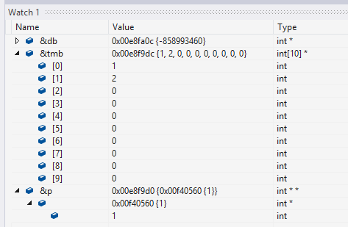
int db;
int tmb[10] = { 1,2 };
int *p;
p = new int[10]{1,2};

Slide 19
Példák: vektor1-2.cpp
/* vektor1.cpp*/
#include <iostream>
using namespace std;
int main() {
const int max = 10;
int t[10];
for (int i = 0; i < max; ++i)
{
cin >> t[i];
}
for (int j = 9; j >= 0; --j)
{
cout << t[j] << endl;
}
system("pause");
return 0;
}
/* vektor2.cpp*/
#include <iostream>
using namespace std;
int main() {
const int max = 10;
int t[10];
int i;
for(i=0;i<max&&cin>>t[i];++i)
{
;
}
for(int j=i-1; j>=0; --j)
{
cout << t[j] << endl;
}
system("pause");
return 0;
}

Slide 20
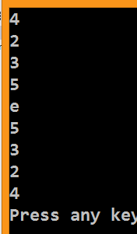
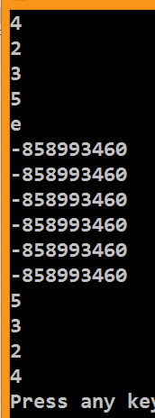
Példák: vektor1-2.cpp
/* vektor1.cpp*/
#include <iostream>
using namespace std;
int main() {
const int max = 10;
int t[10];
for (int i = 0; i < max; ++i)
{
cin >> t[i];
}
for (int j = 9; j >= 0; --j)
{
cout << t[j] << endl;
}
system("pause");
return 0;
}
/* vektor2.cpp*/
#include <iostream>
using namespace std;
int main() {
const int max = 10;
int t[10];
int i;
for(i=0;i<max&&cin>>t[i];++i)
{
;
}
for(int j=i-1; j>=0; --j)
{
cout << t[j] << endl;
}
system("pause");
return 0;
}

Slide 21
Dinamikus memóriakezelés a C++ programozási nyelvben.
03

Slide 22
Dinamikus tárkezelés
Szükségünk lehet olyan változóra, amely függetlenül létezik attól a hatókörtől, ahol létrehoztuk.
  a new operátor hozza létre
  delete operátor számolja fel
  a „szabad tárban” vagyis a dinamikus memóriában (heap) jön létre, és addig létezik, ameddig a delete-tel meg nem semmisítjük
A dinamikus tárkezelés lépései
  Megfelelő méretű dinamikus tárterület lefoglalása
  A lefoglalt tárterület használata
  A feleslegessé vált dinamikus tárterület felszabadítása

Slide 23
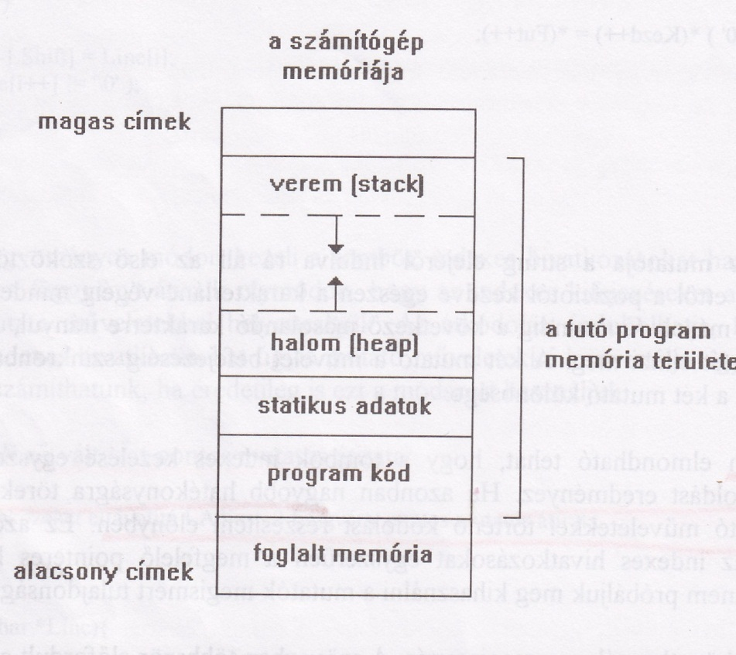

Slide 24




A new és a delete operátorok
  A new operátor az operandusában megadott típusnak megfelelő méretű területet foglal a szabad memóriában, és a területre mutató pointert ad eredményül:
double *fptr;
fptr=new double;
  Használat:
  *fptr=15;
  A delete operátor a new operátor által lefoglalt területet felszabadítja:
delete fptr;
Csak a new által visszaadott mutatóra vagy nullára lehet alkalmazni. Ha nullára alkalmazzuk nem lesz hatása.

Slide 25
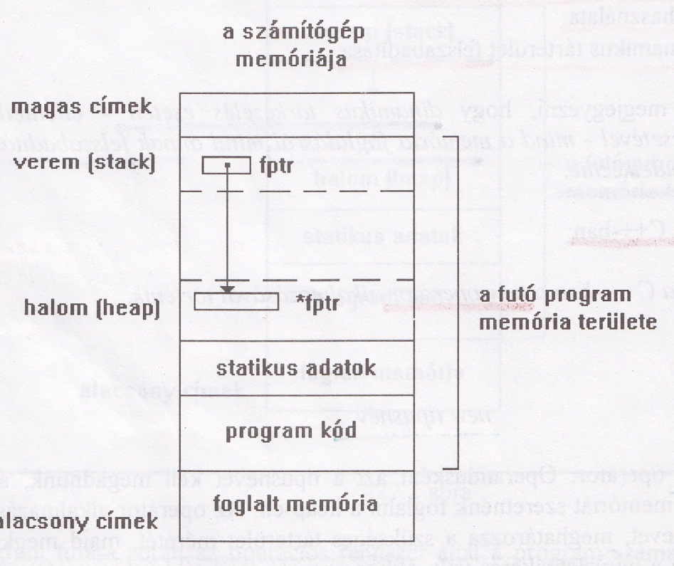

Slide 26
Dinamikus tömbök fogalma és használata C++-ban
A new használatával létrehozhatunk tömböt is. A tömb elemei a dinamikus memóriában kerülnek tárolásra, sorfolytonosan.
  Tárfoglalás new operátorral:
int db=10;
int *p=new int[db];
az elemszám változó is lehet
  Használat:
  *p=15;
  p[3]=10;
  Tárfelszabadítás delete [] operátorral:
  delete []p;
Csak a new által visszaadott mutatóra vagy nullára lehet alkalmazni. Ha nullára alkalmazzuk nem lesz hatása.

Slide 27
Dinamikus tömbök használatának előnyei
  nem kell a program írásakor ismernünk a tömb méretét
  futási időben definiálhatjuk a tömböt, így a tömb méretét futási időben határozhatjuk meg
  pontosan akkora méretű tömböt hozhatunk létre, amekkorára szükség van
  addig foglalja a memóriát, ameddig szükség van rá

Slide 28

Egyszerű példa
//#include<ctime> szükséges a time() függvényhez
srand(time(NULL));
int n;
cout << "hany kockadobas legyen? ";
cin >> n; //n-t illene ellenőrizni, hogy legalább 1 legyen
int *dobas = new int[n];
if (dobas == 0)
{
cout << "hiba a tarfoglalaskor" << endl;
system("pause");
return 1;
}
cout << "A dobott ertekek: ";
for (size_t i = 0; i < n; i++)
{
dobas[i] = rand() % 6 + 1;
cout << dobas[i] << " ";
}
cout << endl;
delete[]dobas;

Slide 29
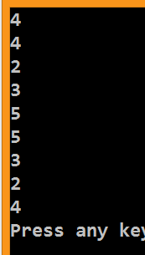
Dinamikus tömbök használata
Példa: vektor3.cpp
/* vektor3.cpp*/
#include <iostream>
using namespace std;
int main() {
int max;
cin >> max;
int *tp = new int[max];
int i;
for(i=0; i<max&&cin>>tp[i]; ++i)
{
;
}
for (int j = i - 1; j >= 0; --j)
{
cout << tp[j] << endl;
}
delete[] tp;
system("pause"); return 0;
}

Slide 30
Példa: Részeg ember bolyongása a lépcsőn. Tároljuk, hogy melyik lépcsőn hányszor volt, és pl. 100 lépés után hova került.
pelda4_2bolyong.cpp

Slide 31
vektor4.cpp
/* vektor4.cpp*/
#include <iostream>
using namespace std;
void grow( int *&tp, int& sz);
int main() {
int size = 2;
int *t = new int[size];
int i = 0;
while (cin >> t[i]) {
++i;
if (i == size)
grow(t, size);
}
for (int j=i-1; j>=0; --j) {
cout << t[j] << endl;
}
delete[] t; system("pause"); return 0;
}
void grow(int *&tp, int& sz)
{
int *newtp=new int[2*sz];
for(int ii=0; ii<sz; ++ii)
{
newtp[ii] = tp[ii];
}
delete [] tp;
sz = 2*sz;
tp = newtp;
}

Slide 32
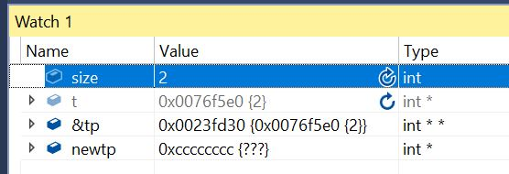
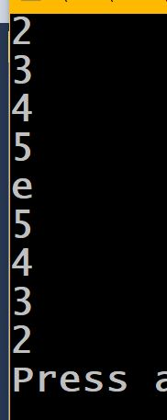
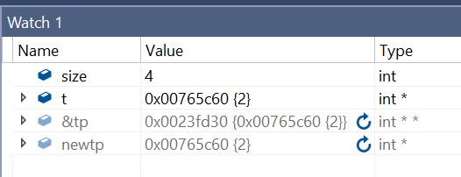
/* vektor4.cpp*/
#include <iostream>
using namespace std;
void grow( int *&tp, int& sz);
int main() {
int size = 2;
int *t = new int[size];
int i = 0;
while ( cin >> t[i] ) {
++i;
if ( i == size )
grow( t, size);
}
for(int j=i-1; j>=0; --j) {
cout << t[j] << endl;
}
delete [] tp;
system("pause"); return 0;
}
void grow(int *&tp, int& sz)
{
int *newtp=new int[2*sz];
for(int ii=0; ii<sz; ++ii)
{
newtp[ii] = tp[ii];
}
delete [] tp;
sz = 2*sz;
tp = newtp;
}

Slide 33
A dinamikus memóriakezelés problémái
1. A lefoglalt tárterület címének elvesztése
int *p;
p=new int[10];
...
p=new int[30];
Körültekintően kell eljárni, ha
  a ciklus magjában dinamikus memóriafoglalás van
  függvényblokkon belül dinamikus tárfoglalás van
2. A dinamikusan hozzáférhető szabad tárterület általában nem összefüggő (ábra)
  Tárfoglalás ellenőrzése: if(p==NULL){…}

Slide 34
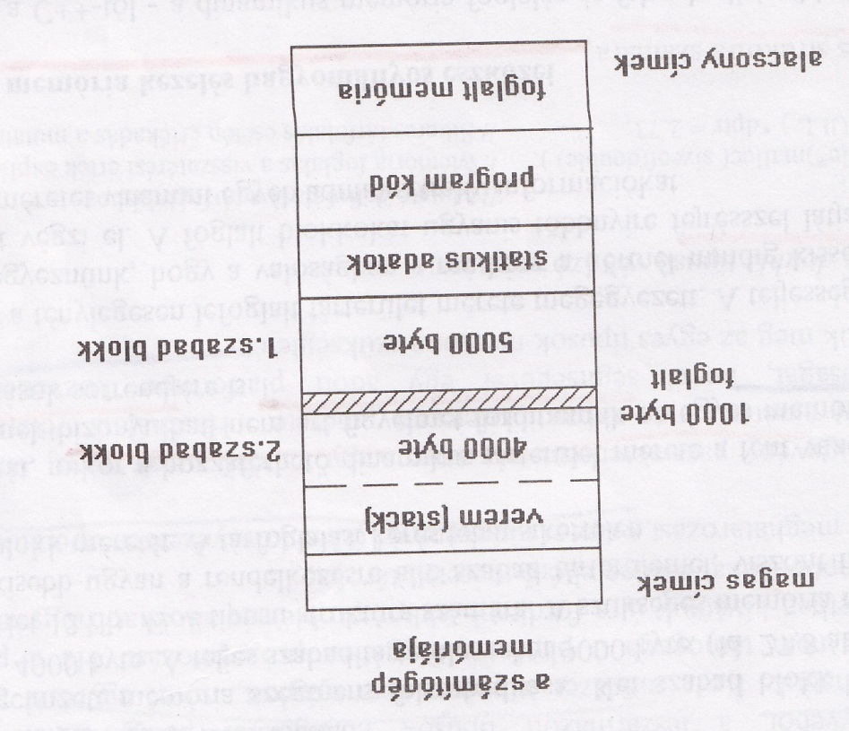

Slide 35
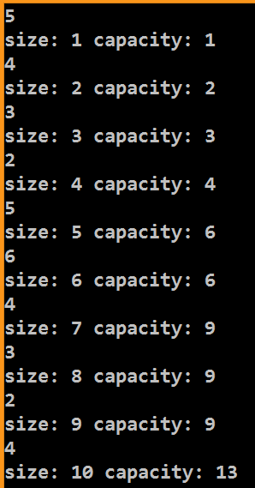
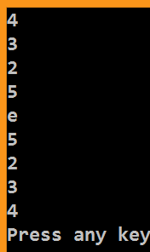
A standard könyvtár vector<> osztályának használata
Példa: vektor5.cpp (vektor6.cpp)
/* vektor5.cpp*/
#include <iostream>
#include <vector>
using namespace std;
int main() {
vector<int> vi;
int i;
while (cin >> i)
{
vi.push_back(i);
}
for(int j=vi.size()-1; j>=0; --j)
{
cout << vi[j] << endl;
}
system("pause");
return 0;
}
cout<<"size: "<<vi.size()<<" capacity: " <<vi.capacity()<<endl;

Slide 36
Függvények a C++ programozási nyelvben.
04

Slide 37
Függvények
Strukturált programozás
részfeladatokra bontás függvényekkel megoldva
előnye:
  mások által megírt függvényeket is használhatunk
  a fordító nem tud tetszőleges mérettel dolgozni
  csoportmunka lehetővé válik.
Kétféle programozási módszerrel valósítható meg:
    1. felülről-lefelé építkezés: a részfeladatok kidolgozása a főfv. után
      Deklaráció(k) => Fő függvény => Függvénydekiníió(k)
    2. alulról felfelé építkezés: előbb van a részfeladatok kidolgozása
      Rész függvény(ek) => Fő függvény
- kis programok esetén nincs különbség
- több állományból álló programok esetén
célszerűbb a felülről-lefelé módszert alkalmazni.

Slide 38
Függvények
A függvény a program névvel ellátott egysége (alprogram), amely a program más részéből meghívható, tetszőlegesen ahányszor csak szükség van rá.
A program sok, lehetőleg kis méretű, könnyen áttekinthető függvényből épül fel.
A gyakran használt függvényekből könyvtárakat szerkeszthetünk.

Slide 39
Mi az a függvény (nem matek, programozás!)
A függvény egy önálló programrész, amely akkor indul el, amikor a függvény meghívják
A függvény meghívása azt jelenti, hogy leírjuk a nevét a paramétereivel együtt, mint egy utasítást.
A függvényhívás során a vezérlés a hívó függvénytől átkerül az aktivizált függvényhez. Az argumentumok (ha vannak) szintén átadódnak a meghívott függvényhez.
pl.:
double x=9.0 , y;
y = sqrt ( x ) ;
Amikor az ”y = sqrt(x);” utasításra a program ráfut, akkor elindul az sqrt() függvény programja.
Az y=sqrt(x); sor végrehajtása leáll, amíg az sqrt() függvény programja fut
A függvény paramétere
A függvény neve

Slide 40
Függvények példa (felülről lefelé)
int kob(int x); //deklaráció
int main() //főfüggvény
{
int szam;
cout<<"adjon meg egy szamot !";
cin>>szam;
cout <<"\n a szam kobe "<<kob(szam);
return 0;
}
int kob(int x) //függvény definíció fejrésze
{
return x*x*x; //függvény definíció
}

Slide 41
Függvények deklarálása, definiálása és aktiválása
Függvénydeklaráció
  felülről-lefelé programozás és
  több forrásprogramból álló program
  esetén kötelező.
  függvénydefiníciókon kívül helyezkedik el
  Függvénydeklaráció megadása
vé_típusa Fv_azonosító(paraméterlista);
vé: visszatérési érték

Slide 42
Példák függvénydeklaráció megadására:
1. int visszatérési értékkel bíró, Szamol nevű fv, mely két double típusú számot vesz át paraméterként
  double Szamol(double, double);
  double Szamol(double x, double y); //így is helyes
  double Szamol(double x, y); //így nem helyes!
2. void Kiir(int); //nincs visszatérési érték
Kiir(int); //ez nem ugyanaz, mert visszatérési értéke
//C-ben int típusú, de szabványos C++-ban HIBA!
3. double Beolvas(void); //A kettő ugyanaz nincs átvett
double Beolvas(); //paraméter

Slide 43
Függvénydefiníció
  minden esetben kötelező
  a visszatérési értéket a return utasítással adjuk vissza a hívó függvénynek
  függvénydefiníciókon kívül helyezkedik el
  Függvénydefiníció megadása
vét Fv_azonosító(paraméterek_típusa, neve)
{
  utasítások; (ha vannak)
  return utasítás; (ha van)
}

Slide 44
Példák függvénydefiníció megadására:
Szamol nevű fv, mely két double típusú számot vesz át paraméterként, és a szorzatukkal tér vissza.
  double Szamol(double x, double y)
  { double z;
    z=x*y;
    return z; }
  double Szamol(double x, double y)
{ double z; //így figyelmeztetést kapunk,
z=x*y; } //mert nincs visszatérési érték
  double Szamol(double x, double y)
  { return x*y; } //így rövidebb

Slide 45
Függvény aktiválás (fv. hívás, fv. hivatkozás)
  csak deklaráció után alkalmazható
  lehet - főfüggvényben
  - másik függvényben
  - az adott függvényben (rekurzió)
  Függvényhívás megadása
Fv_azonosító(aktuális_paraméterlista);

Slide 46
Példák függvényhívás megadására
(a fenti deklarációk esetén):
double Szamol(double, double);
void Kiir(int);
double Beolvas(void);
1. double x; //visszatérési érték n-be kerül,
x=Szamol(6.5,3.1); //konstans paraméterek
2. int n=5; //nincs visszatérési érték,
Kiir(n); //a fv. hívás egyben utasítás
3. double a; //a fv. hívás kifejezésben szerepel,
a=2*Beolvas()-6; //a visszatérési érték a-ba kerül
4. double b=10; //a fv. hívás másik fv.
//paraméterlistájában szerepel
cout<<”Az eredmény: ”<<Szamol(b/2,b*10+5);
Kiir(Szamol(2,b));

Slide 47
Függvények – érték szerinti paraméter átadás
double faktorialis (int); //double típusú visszatérés
int main()
{
int a;
cout<<"Adja meg a szamot: ";
cin>>a;
cout<<a<<" != "<<faktorialis(a)<<endl;
return 0;
}
double faktorialis (int n) // a főfüggvényben bekért szám értékét kapja meg a függvény
{
double f=1;
for (int i=1;i<=n;i++)
{
f*=i;
}
return f;
}

Slide 48
void-dal visszatérő függvények
#include <iostream>
#include <string>
using namespace std;
void kiir(string szo, int db);
int main()
{
string nev;
cout << "Adja meg a nevet" << endl;
getline(cin, nev);
int hanyszor;
cout << "Hanyszor irjuk ki a kepernyore ?" << endl;
cin >> hanyszor;
kiir(nev, hanyszor);
return 0;
}
void kiir(string szo, int db)
{
for (int i = 0; i < db; i++)
{
cout << szo << endl;
}
}

Slide 49


Érték szerinti paraméterátadás tulajdonsága
void Szamol(int n)
{
n += 10;
}
int main()
{
int i;
i = 5;
cout << "fv. hivas elott: i=" << i << endl;
Szamol(i);
cout << "fv. hivas utan: i=" << i << endl;
system("pause");
return 0;
}

Slide 50



Érték szerinti paraméterátadás tulajdonsága
void Szamol(int n)
{
n += 10;
}
int main()
{
int i;
i = 5;
cout << "fv. hivas elott: i=" << i << endl;
Szamol(i);
cout << "fv. hivas utan: i=" << i << endl;
system("pause");
return 0;
}

Slide 51
Függvények összefoglalás
Ha programok összetettebbé vállnak, kezelhetőbb részekre, függvényekre bontjuk, könnyebb izolálni a hibát és javítani
Egyedi nevük van
Ha értéket adnak vissza a hívónak a függvény neve előtt meg kell adni a visszatérési típusát, ha nem ad vissza értéket, void kulcsszót kell használni
A programok paraméterek segítségével információt adnak a függvénynek. Ha nem kap paramétert void szót kell a zárójelbe tenni vagy nem kell semmit beírni.
Ha függvénydefiníció követi a függvény használatát, egy prototípust (deklarációt) kell elhelyezni a forrás file elején.

Slide 52
Függvények kérdések, feladatok
Mi a különbség a függvény deklarációja és definíciója között?
A C/C++ nyelvben lehet-e egy függvényen belül másik függvényt definiálni ill. deklarálni?
A Terulet függvény két unsigned int értéket vesz át paraméterként, visszatérési értéke double típusú.
Adja meg a függvény definíciójának fejrészét!
A Kerulet függvény egy int értéket és egy double értéket vesz át paraméterként, visszatérési értéke double típusú. Adja meg a függvény deklarációját!
Az Atlag függvény egy 20 elemű double típusú tömböt vesz át paraméterként, visszatérési értéke double típusú. Adja meg a függvény deklarációját!
Írjon függvényt, amely átveszi a henger alapkörének sugarát, és a henger magasságát, és visszaadja
    a henger térfogatát
    a henger felszínét.

